Slide 1
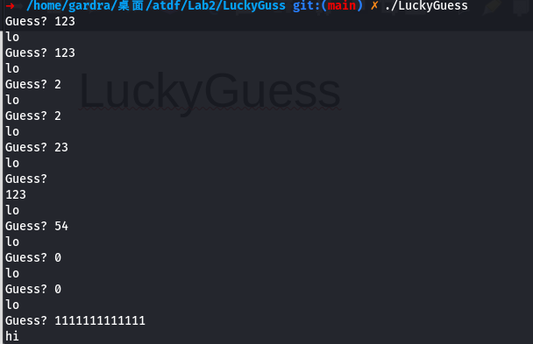
LuckyGuss
先執行看看

Slide 2
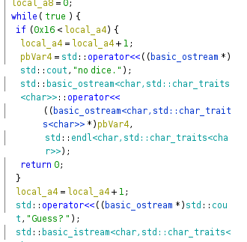
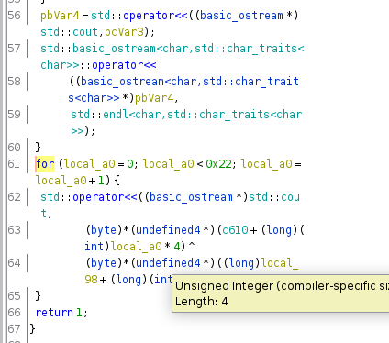
丟到
Ghidra發現while迴圈和後面的flag沒關西

Slide 3
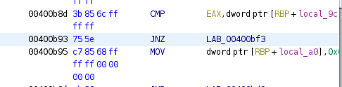
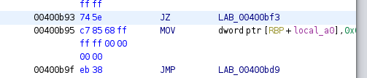
修改組語讓程式碼不要執行while迴圈（右鍵->patch instructions）
修改前
修改後

Slide 4
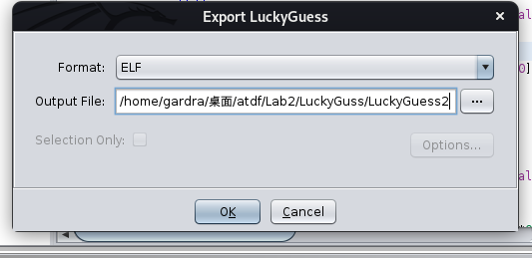
file->export program 匯出修改後的程式碼
執行結果

Slide 5
Blade
先執行一下

Slide 6
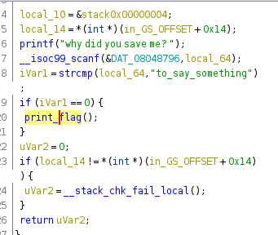
丟到Ghidra 發現只要
輸入to_say_something就會執行print_flag
執行結果

Slide 7
Strace
先執行一下

Slide 8
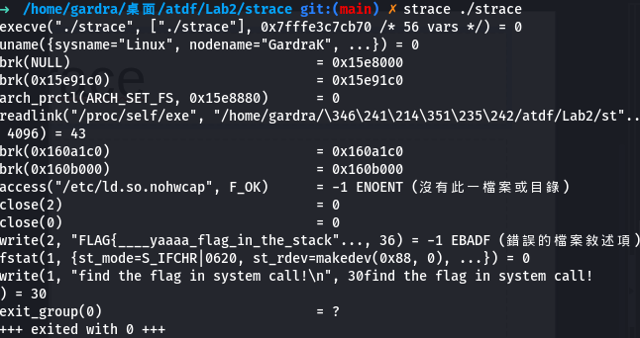
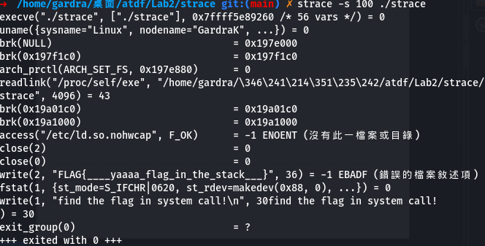
用strace查看發現字串太長沒有全部顯示出來
設定-s 參數增加顯示長度

Slide 9
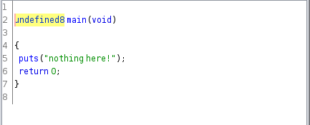
find
先執行一下
丟到Ghidra發現沒什麼東西

Slide 10
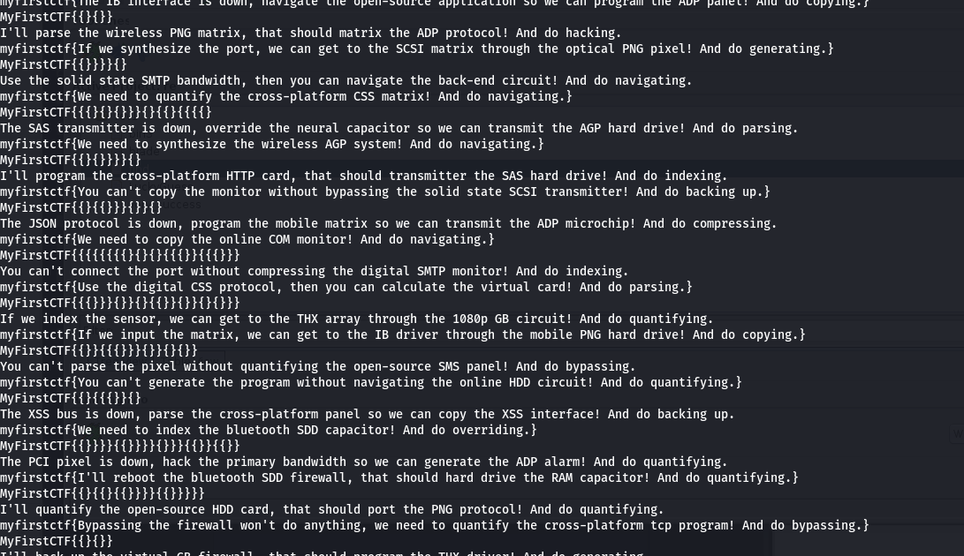
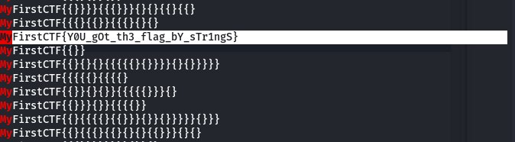
用strings查看發現有很多字串，有兩種看起來像flag的格式myfirstctf{}和MyFirstCTF{}
在MyFirstCTF{}的格式中看到flag

